Slide 1
JSP 문법
JSP 구성 요소의 이해
신송희

Slide 2
JSP 구성 요소
Directive
지시자
Scriptlet
스크립트릿
Declaration
선언문
Expression
표현식

Slide 3
Directive
지시자

Slide 4
Directive (지시자)
<%@ 지시자 속성=“값” 속성=“값“…%>
Page
JSP 페이지에 대한 정보를 명시
Include
JSP 페이지에 다른 문서를 포함 시킴
Taglib
JSP 페이지에서 사용할 태그 라이브러리를 지정

Slide 5
Scriptlet
스크립트릿

Slide 6
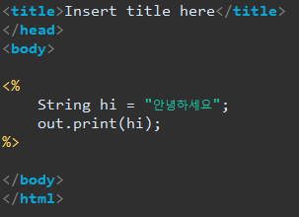
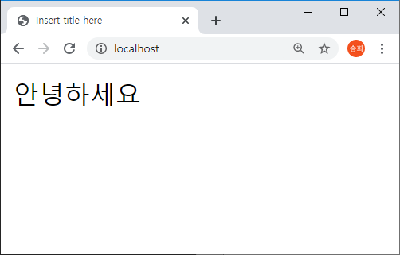
Scriptlet (스크립트릿)
<% 자바 코드 %>
자바 코드를 실행 할 수 있는 영역

Slide 7
Declaration
선언문

Slide 8
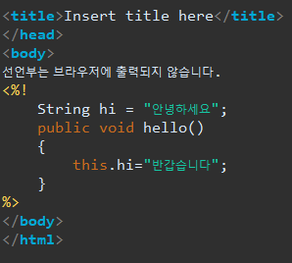
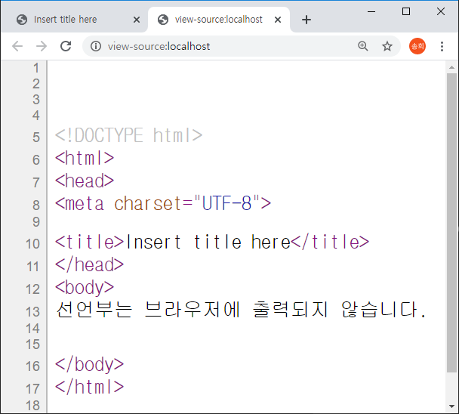
Declaration (선언부)
<%! 변수 or 메소드 %>
변수의 선언과 초기화,
메소드의 정의 가능
메소드의 호출 불가능

Slide 9
Expression
표현식

Slide 10
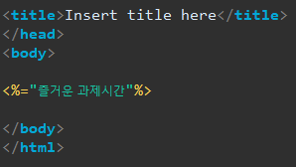
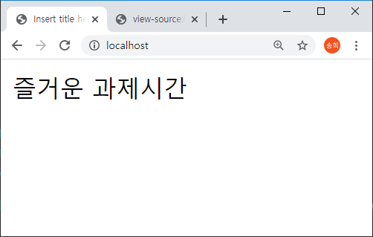
Expression (표현식)
<%= %>
문자열을 출력할 때 사용 된다

Slide 11
.
Thank You

